Slide 1
Osnove baza podataka 3. dio

Slide 2
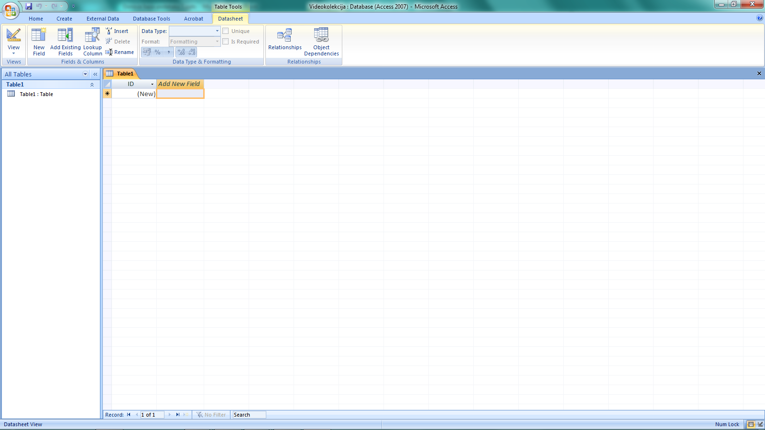
Konstruiranje baze podataka na osnovi zadanog dijagrama
Otvorimo bazu podataka Videokolekcija postupkom koji je opisan u poglavlju 1 i dobit ćemo prozor MS Accessa 2007 kao što je prikazano na sljedećoj slici.

Slide 3
Konstruiranje baze podataka na osnovi zadanog dijagrama
Baza podataka Videokolekcija trenutačno je prazna, tj. ne sadržava tablice niti podatke.
Možemo reći da za sada još uvijek to nije prava baza.
Bazu podataka izgradit ćemo na osnovi napravljenog ER dijagrama.

Slide 4
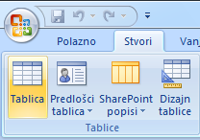
Izrada nove tablice
Tablicu ćemo kreirati sljedećim postupkom:
1. odaberimo karticu Stvori (engl. Create);
2. odaberimo alat Tablica (engl. Table).

Slide 5
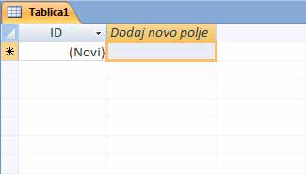
Izrada nove tablice
Pritiskom na alat Tablica stvorili smo novu tablicu koja ima prvo polje [ID] te opciju dodaj novo polje, kao na slici.

Slide 6
Zatvaranje tablice
stvorena tablica omogućuje trenutni upis podataka, ali ne omogućuje slobodu u odabiru naziva polja te tip podataka.
tablicu koju želimo zatvoriti možemo zatvoriti pritiskom na gumb Zatvori (engl. Close).

Slide 7
Stvaranje tablice
Drugi način na koji možemo stvoriti tablicu je sljedeći:
1. odaberimo karticu Stvori (engl. Create);
2. odaberimo alat Dizajn tablice (engl. Design Table).

Slide 8
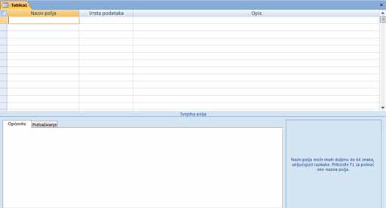
Dijaloški okvir dizajna tablice
Odabirom alata Dizajn tablice dobit ćemo tablicu u dizajnerskom okruženju (vidi donju sliku) u kojem tablicu dizajniramo jednostavnim konfiguriranjem raznih ponuđenih opcija.

Slide 9
Stvaranje tablice
Najprije unutar polja Naziv polja (engl. Field Name) upisujemo željeni naziv polja (odnosno stupca, atributa).
U polju Vrsta podataka (engl. Data Type) odabiremo tip podataka koje želimo upisivati u to polje (npr. Tekst, Broj, Datum/Vrijeme …).
Polje Opis (engl. Description) omogućuje unos opisa samog polja i jedino je polje koje nije obavezno za unos.
No polje Opis preporučuje se upotrebljavati za unose informacija koje bi nam mogle biti od koristi u budućnosti.

Slide 10
Stvaranje tablice
Stvorit ćemo tablicu Prijatelj koja će imati sljedeće atribute:

Slide 11
Definiranje primarnog ključa
Odrediti primarni ključ.
U tablici Prijatelji primarni ključ će biti polje [ID_prijatelja] koje je samonumerirajuće polje, što znači da će Access sam dodjeljivati brojeve svakom novom zapisu.
Samonumeriranje osigurava da se brojevi u polju definiranom tom vrstom podataka nikada ne mogu ponoviti i zbog toga je odličan izbor za polja primarnog ključa.

Slide 12
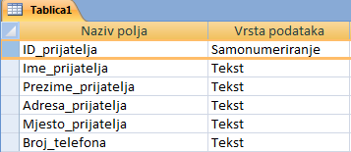
Definiranje primarnog ključa
Definiranje primarnog ključa radi se na sljedeći način:
1. odaberimo atribut koji želimo da bude primarni ključ (u našem je primjeru to atribut [ID prijatelja]);

Slide 13
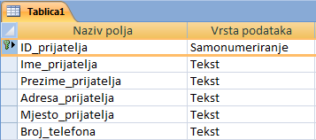
Definiranje primarnog ključa
Na kartici Dizajn (engl. Design) odaberimo alat Primarni ključ (engl. Primary Key).
Nakon ovog će se odabira pokraj imena atributa [ID_prijatelja] prikazati ikona ključa.
Želimo li ukloniti postojeću ikonu ključa s nekog atributa, označit ćemo taj atribut te ponovno kliknuti na alat Primarni ključ i ikona će nestati.

Slide 14
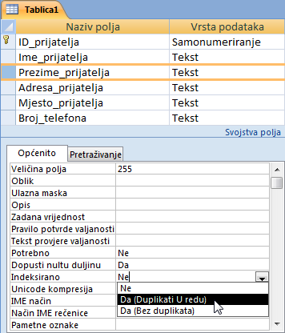
Postavljanje indeksa na polje
Postavljanjem indeksa ćemo ubrzati pretraživanje baze podataka.

Slide 15
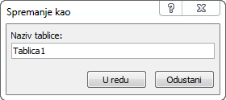
Spremanje tablice
Spremanje tablice možemo učiniti na dva načina:
1. odaberimo gumb Office, zatim naredbu Spremi (engl. Save) i, nakon što u dijaloški okvir unesemo ime tablice, kliknimo na gumb U redu (engl.OK);

Slide 16
Spremanje tablice
Kliknimo na ikonu Zatvori (engl. Close) koja se nalazi u gornjem desnom uglu dizajnera tablice.
Tada će se pojaviti upozorenje da zatvaramo tablicu koju nismo spremili.
Odaberemo li opciju Da (engl. Yes), otvorit će se dijaloški okvir koji će tražiti unos imena tablice, a ako odaberemo opciju Ne (engl. No), tablica koju smo dizajnirali neće biti spremljena.
Zadnja ponuđena opcija je Odustani (engl. Cancel) čijim ćemo se odabirom ponovno vratiti u dizajn tablice.

Slide 17
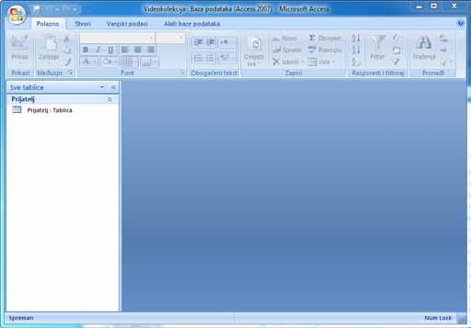
Spremanje tablice
Jednim od opisana dva načina spremimo tablicu pod imenom „Prijatelj“ nakon čega će se ona pojaviti s lijeve strane u navigacijskom oknu, kao što je prikazano na slici dolje.

Slide 18
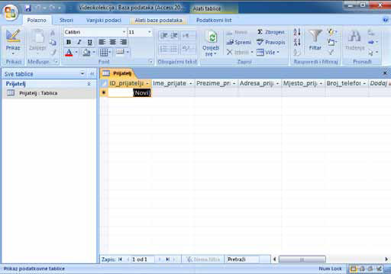
Otvaranje tablice u dizajnerskom pogledu
1. desni klik miša na ime tablice te zatim odaberemo opciju Pogled dizajn (engl. Design view)
2. dvostruki klik miša na ime tablice (nakon čega će se ona otvoriti u pogledu za unos podataka), zatim iz kartice Polazno (engl. Home) odaberimo alat Prikaz (engl. View) te iz podajućeg izbornika odaberimo opciju Prikaz dizajna (engl. Design View).

Slide 19
Stvaranje matične i prometne tablice
Napravimo tablicu Film, koristeći se sljedećim atributima i tipovima podataka:
Prvo unesimo atribut [Sifra_filma],

Slide 20
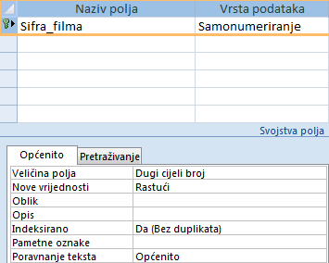
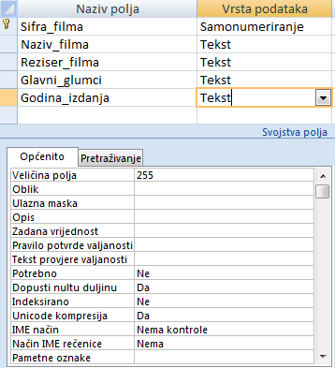
Stvaranje matične i prometne tablice

Slide 21
Postavljanje veličine polja

Slide 22
Postavljanje oblika podataka u tablicama
U kartici Općenito drugo polje je Oblik (engl. Format). To se polje mijenja kako se mijenja tip podataka.

Slide 23
Ulazna maska
Polje ispod polja Oblik u kartici općenito je Ulazna maska (engl. Input Mask).
To je polje najkorisnije kod tekstualnog tipa podataka jer omogućuje definiranje obrasca unosa te provjeru unesenog podatka (tj. zadovoljava li uneseni podatak dužinom i znakovima definiranu ulaznu masku).

Slide 24
Ulazna maska
Znak | Opis | Primjer ulazne maske | Izgled podatka
0 (nula) | Znak zahtijeva unos broja (ne može se unijeti praznina) | 0000 | 1234 (moraju se unijeti točno 4 broja)
9 (devet) | Znak zahtijeva unos broja, ali može se unijeti i praznina | 9999 | 1234 ili 12 4 (mogu se unijeti 4 broja ili manje, ali ne više od 4 broja)
C | Znak zahtijeva unos slova ili praznine | CCCCC | Kruh (mogu se unijeti 5 slova ili manje, ali ne više)
L | Znak zahtijeva unos jednog slova (ne može se unijeti praznina) | LLLLL | Račun (mora se unijeti točno 5 slova)
# | Znak zahtijeva unos broja, razmaka, znaka plus ili minus | #99 | 01 ili 022
? | Znak zahtijeva unos slova ili razmaka | ??? | Ana ili A
A | Znak zahtijeva unos broja ili slova (ne može se unijeti praznina) | AAA | Ana ili 123
a | Znak zahtijeva unos broja ili slova (može se unijeti razmak) | aaa | Ana ili a ili 123 ili 1
& | Znak zahtijeva unos bilo kojeg znaka | &&& | A12 ili +/- ili 4R6

Slide 25
Ulazna maska
U sljedećoj tablici pogledajmo primjere nekih ulaznih maski za najčešće korištene svrhe.

Slide 26
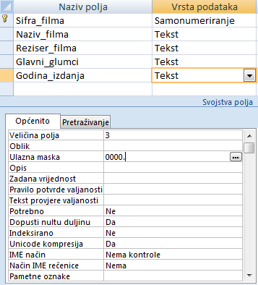
Primjer
Napravimo sada ulaznu masku za atribut [Godina_izdanja]. Želimo da korisnik smije unijeti samo godinu. Znači, trebamo omogućiti unos četiri broja koja uvijek moraju biti obavezna za unos.

Slide 27
Zadana vrijednost

Slide 28
Provjera točnosti unesenih podataka
MS Access omogućuje također provjeru zadovoljavaju li uneseni podaci određeni kriterij.
Ta se mogućnost nudi u kartici Općenito u polju Pravilo potvrde valjanosti (engl. Validation Rule).
Koristimo li se poljem Pravilo potvrde valjanosti, također moramo unijeti i tekstualnu poruku koja će se prikazati ako podatak ne zadovoljava to pravilo.
Tu poruku unosimo u polje Tekst provjere valjanosti (engl. Validation Text).

Slide 29
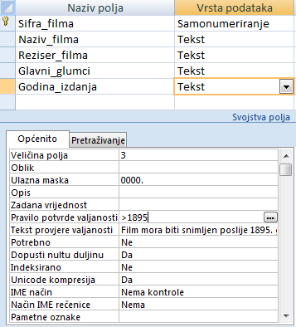
Provjera točnosti unesenih podataka
Postavimo sada Pravilo potvrde valjanosti na atribut [Godina_izdanja] tako da
se ne može unijeti broj manji od 1895 jer je to godina kada je snimljen prvi film.
A za Tekst provjere valjanosti upisat ćemo „Film mora biti snimljen poslije 1895.
godine!“.

Slide 30
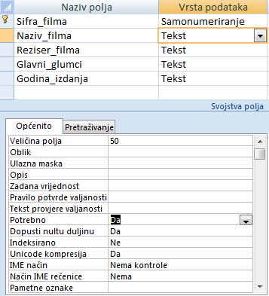
Polje potrebnosti
Polje može imati samo vrijednost Da ili Ne (engl. Yes / No). Postavljanjem polja na vrijednost Da taj atribut će biti obavezan za unos i neće ga se moći preskočiti, dok ako je polje postavljeno na vrijednost Ne, atribut se ne mora unijeti i može se preskočiti.

Slide 31
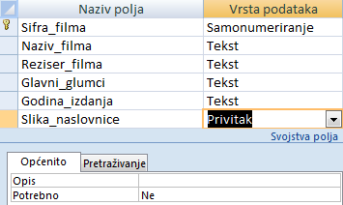
Čarobnjak za traženje vrijednosti
U tablici FILM ostala su još dva atributa koja moramo stvoriti, a to su [Slika_naslovnice] i [Zanr]. Za atribut [Slika_naslovnice] odabrat ćemo tip podataka Privitak, kako je prikazano na sljedećoj slici.

Slide 32
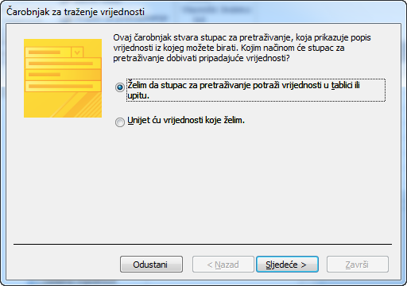
Čarobnjak za traženje vrijednosti
Za atribut [Zanr] odabrat ćemo tip podataka Čarobnjak za traženje. Kad upišemo ime atributa i za vrstu podataka odaberemo Čarobnjak za traženje, otvorit će nam se sljedeći dijaloški okvir.

Slide 33
Čarobnjak za traženje vrijednosti
U prvom koraku čarobnjaka ponuđene su dvije opcije:
1. Želim da stupac za pretraživanje potraži vrijednosti u tablici ili upitu (engl. I want the column to search for values in a table or query).
Ova opcija zahtijeva da postoji tablica ili upit iz kojih će čarobnjak dovoditi podatke (tj. s kojim će se povezati).
2. Unijet ću vrijednosti koje želim (engl. Enter the values that I want).
Ova će opcija omogućiti upisivanje podataka za koje želimo da se pojavljuju u padajućem izborniku.

Slide 34
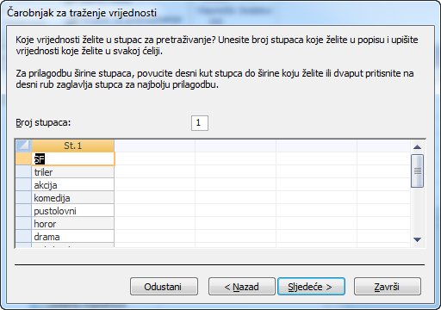
Čarobnjak za traženje vrijednosti
Unos podataka u padajući izbornik

Slide 35
Čarobnjak za traženje vrijednosti
Nakon što unesemo podatke, kliknimo na ikonu Sljedeće (engl. Next).
MS Access će nas pitati koju naljepnicu želimo za padajući izbornik, a ona će biti bitna kada budemo govorili o obrascima.
Za sada ostavimo zadanu vrijednost „Zanr“ (dodijeljenu prema imenu atributa).
U ovom koraku također imamo opciju Dopusti višestruke vrijednosti (engl. Allow Multiple Values) koja će dopustiti da se isti podatak pojavi dva ili više puta.
Ta opcija sada nije potrebna i nećemo ju uključiti.

Slide 36
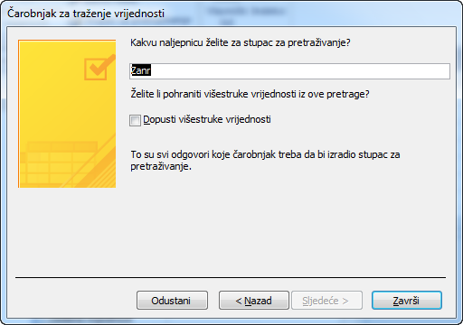
Čarobnjak za traženje vrijednosti
Završni dio čarobnjaka

Slide 37
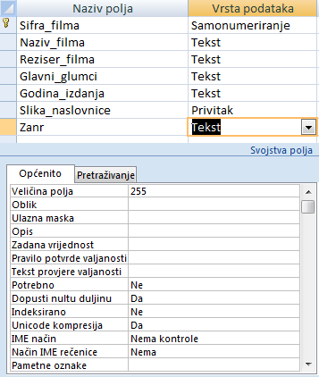
Čarobnjak za traženje vrijednosti
Da bismo dovršili Čarobnjaka za traženje, zadnji korak koji moramo učiniti je kliknuti na ikonu Završi (eng.Finish).

Slide 38
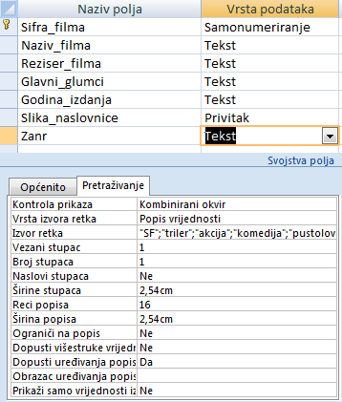
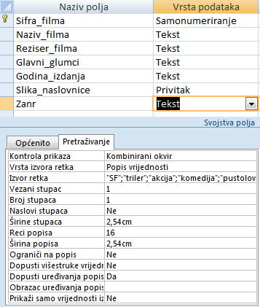
Mijenjanje podataka u čarobnjaku za traženje vrijednosti

Slide 39
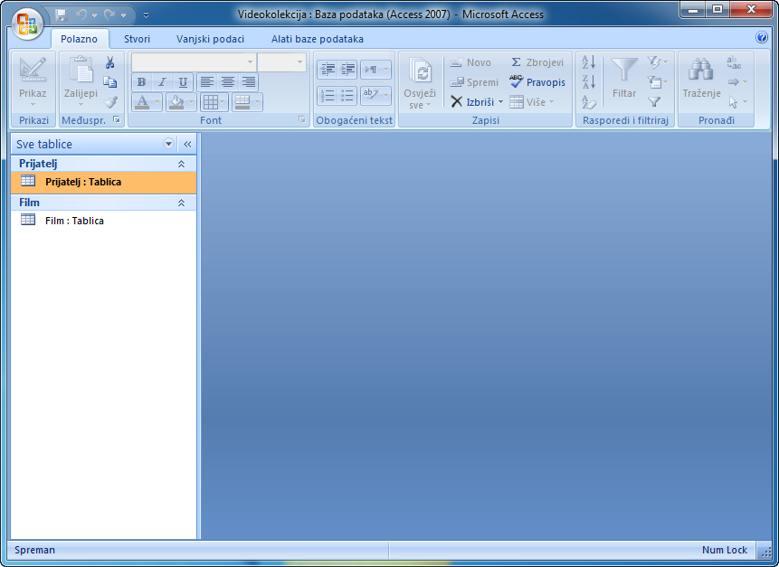
Izgled baze nakon što smo napravili tablicu FILM

Slide 40
Stvaranje prometne tablice
Stvaramo tablicu POSUDUJE s atributima [ID_prijatelja], [Sifra_filma], [Datum_posudbe], [Datum_vracanja] te [Stanje_filma].
Tablica POSUDUJE služit će za povezivanje dviju tablica PRIJATELJ i FILM.
Kada krenemo u upotrebu baze, tom ćemo se tablicom najviše koristiti.

Slide 41
Stvaranje prometne tablice
Stvorimo sada tablicu POSUDUJE sa sljedećim atributima i vrstama podataka:
Primarni ključevi su tri atributa.
[ID_prijatelja], [Sifra_filma] i [Datum_posudbe] jer samo tada neće doći do ponavljanja primarnog ključa.

Slide 42
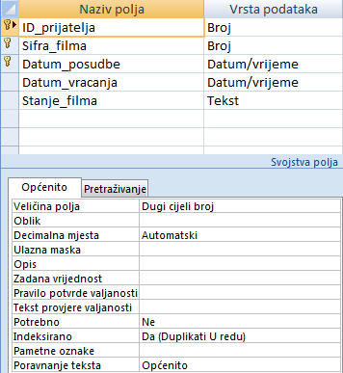
Izgled prometne tablice

Slide 43
Izgled prometne tablice
Spremimo tablicu pod imenom Posuduje nakon čega će naša baza podataka Videokolekcija dobiti sljedeći izgled.

Slide 44
Postavljanje relacijskih veza
Nakon što smo napravili sve tablice, baza podataka još uvijek nije spremna za unos podataka.
Potrebno je još povezati tablice relacijskim vezama.
Da bismo povezali tablice relacijskim vezama, odaberimo karticu Alati baze podataka (engl. Database Tools) te zatim naredbu Odnosi (engl. Relationships).

Slide 45
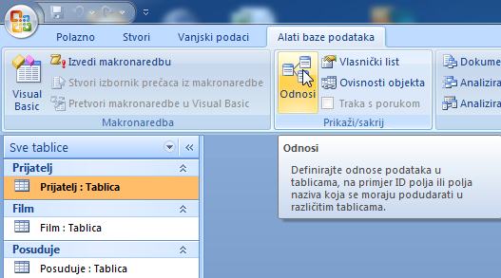
Odnosi -> Prikaz tablice

Slide 46
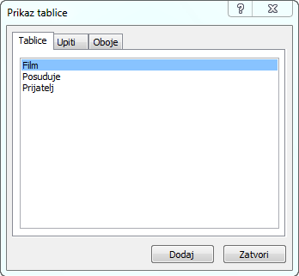
Odnosi -> Prikaz tablice

Slide 47
Odnosi -> Prikaz tablice
Pojedinu tablicu možemo dodati dvostrukim klikom miša ili tako da ju označimo te kliknemo na ikonu Dodaj (engl. Add).
Nakon što smo dodali sve tablice koje su potrebne kliknimo na gumb Zatvori(engl. Close) te ćemo dobiti rezultat kao na sljedećoj slici. Možemo krenuti u stvaranje veza.

Slide 48
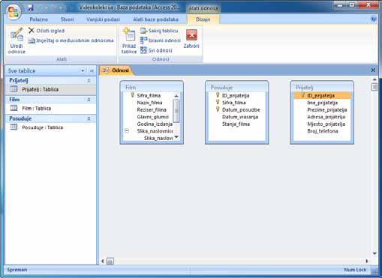
Odnosi -> Prikaz tablice

Slide 49
Stvaranje veza
Veze se stvaraju na sljedeći način:
odaberimo primarni ključ jedne tablice (npr. Atribut [ID_prijatelja] iz tablice PRIJATELJ);
2. držeći lijevu tipku miša na primarnom ključu prve tablice (kojeg smo označili u prethodnom koraku) pomaknimo pokazivač miša do stranog ključa druge tablice s kojom ju želimo povezati (npr. na atribut [ID_prijatelja] iz tablice POSUDUJE koji je ujedno i strani i primarni ključ);
3. pustimo lijevu tipku miša i dobit ćemo prozor za Uređivanje odnosa (engl. Edit Relationships) prikazan na sljedećoj slici.

Slide 50
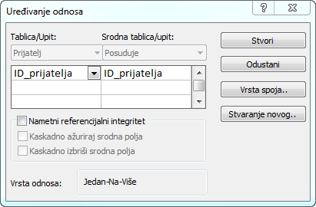
Prozor uređivanja odnosa

Slide 51
Referencijalni integritet
Ono što još moramo učiniti jest uključiti opciju Nametni referencijalni integritet (engl. Enforce Referential Integrity).
To je sustav koji osigurava cjelovitost i konzistentnost podataka.

Slide 52
Referencijalni integritet
Njegovim uključivanjem MS Access neće dopustiti posuđivanje filma nekome tko nije naš prijatelj, odnosno u tablicu POSUDUJE neće moći unijeti vrijednost ID_prijatelja koji ne postoji u tablici Prijatelj.
Uključivanjem referencijalnog integriteta postala su dostupna polja: Kaskadno ažuriraj srodno polje (engl. Cascade Update Relateted Fields) i Kaskadno izbriši srodna polja (engl. Cascade Delete Related Records).
Opcija Kaskadno ažuriraj srodno polje omogućuje da se, ako zbog nekog razloga nekom prijatelju promijenimo njegov ID u tablici PRIJATELJ, automatski ažuriraju podaci u tablici POSUDUJE.

Slide 53
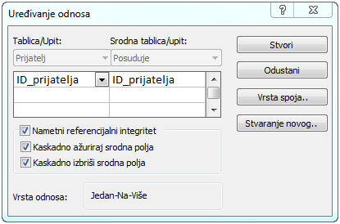
Referencijalni integritet
Opcija Kaskadno izbriši srodno polje služi za brisanje slogova vezanih relacijskom vezom.
Obje opisane opcije u budućnosti će vjerojatno uštedjeti puno vremena i memorije te ih je stoga preporučljivo uključiti.

Slide 54
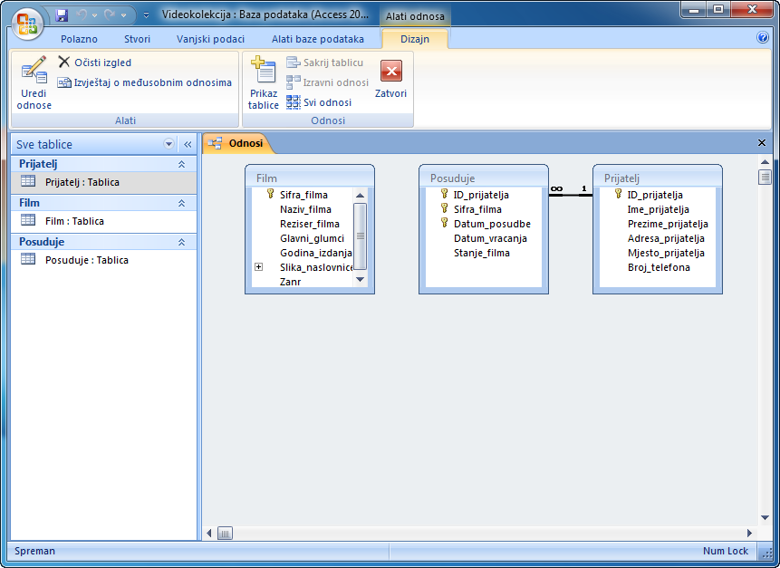
Veze između entiteta
Kad smo uključili sve opcije koje želimo, kliknimo na gumb Stvori (engl. Create) te ćemo dobiti vezu 1 – ∞ između tablica PRIJATELJ i POSUDUJE, kako je prikazano na sljedećoj slici.

Slide 55
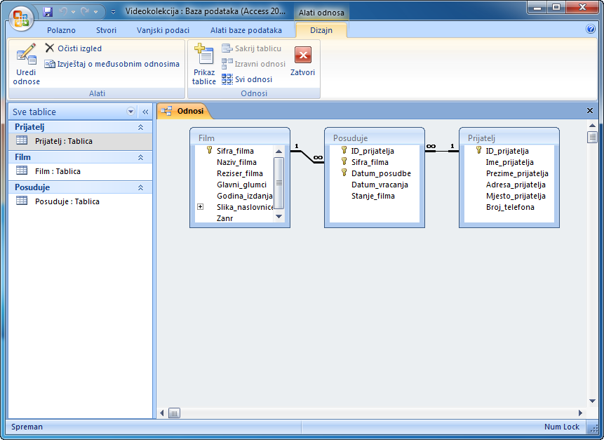
Veze između entiteta

Slide 56
Zadatak
Na osnovi ER dijagrama na slijedećem slajdu za vježbu kreirajmo normalizirane tablice i pretvorimo ih u bazu podataka Malopoduzece.
Pretpostavimo da posjedujemo malo poduzeće koje ima nekoliko skladišta po kojima grupira svoje proizvode.
Na primjer cigle i crijepovi imaju jedno skladište, drvena građa drugo itd.
Svako skladište ima nekoliko radnika koji u njemu rade i svako skladište ima svog voditelja koji je zaposlen u našem poduzeću.

Slide 57
ER-a model

